Slide 1
Mathematik 10 Abels

Slide 2
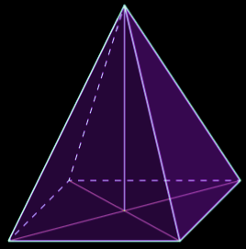
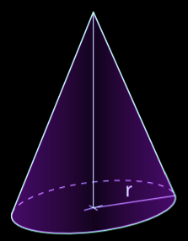
$$r$$
$A_{Kreis}=…$
$O_{Pyramide}=…$
$O_{Kegel}=…$
$$h$$
$$s$$
$$b$$
$$a$$

Slide 3
Wie berechne ich das Volumen eines Kegels?

Slide 4
Was fällt dir auf?

Slide 5
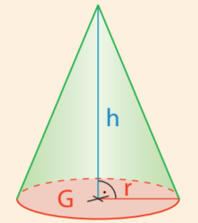
Kegel – Volumen
Für das Volumen $V$ eines Kegels mit der Grundfläche $G$, Grundflächenradius $r$ und der Höhe $h$ gilt:
$$V=1/3⋅G⋅h$$
$$=1/3⋅π⋅r^{2}⋅h$$

Slide 6
Fun144,145

Slide 7
Fun145

